Slide 1
Креативный университет 21-ого века Creative University of 21st century 2012.12.03, Almaty Как мы становимся творческими? What makes us creative? Prof.Žilvinas Padaiga Lithuanian University of Health Sciences

Slide 2
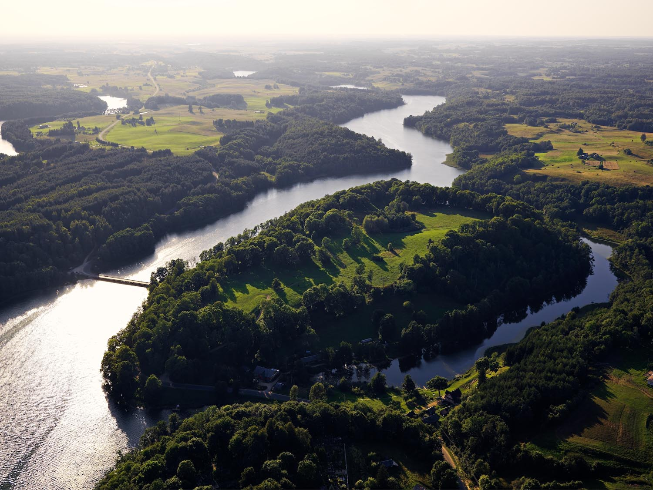
Honesty, with yourself
Curiosity
Taking risks
Честность, с самим собой
Любопытство
Рисковать

Slide 3
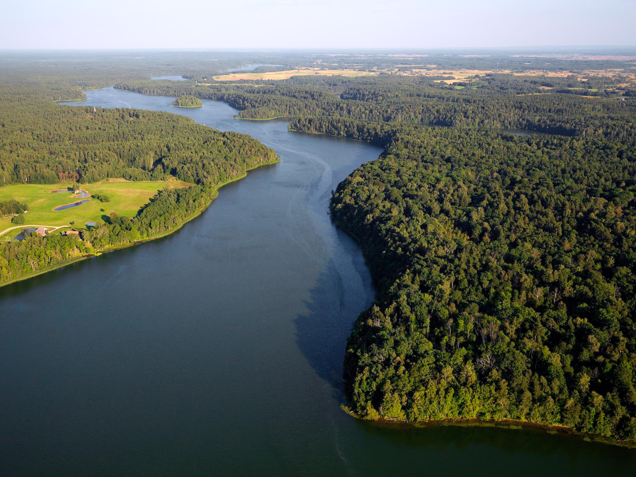
Trust
Intuition
Wisdom
Доверие
Интуиция
Мудрость

Slide 4
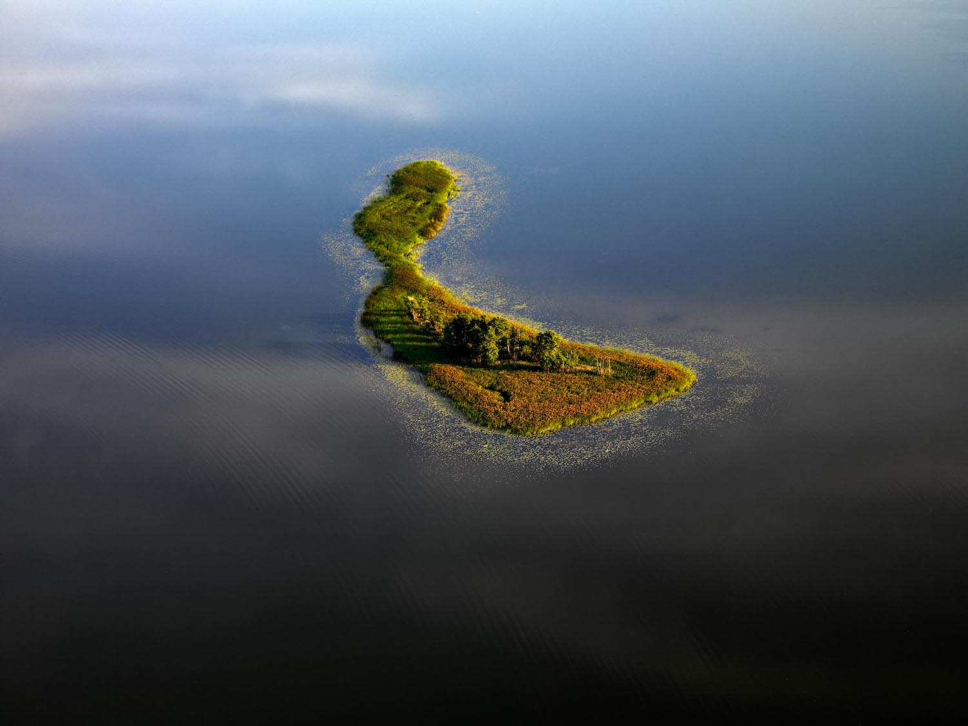
Freedom
Mixture of cultures
Humbleness
Свобода
Смесь культур
Скромность

Slide 5
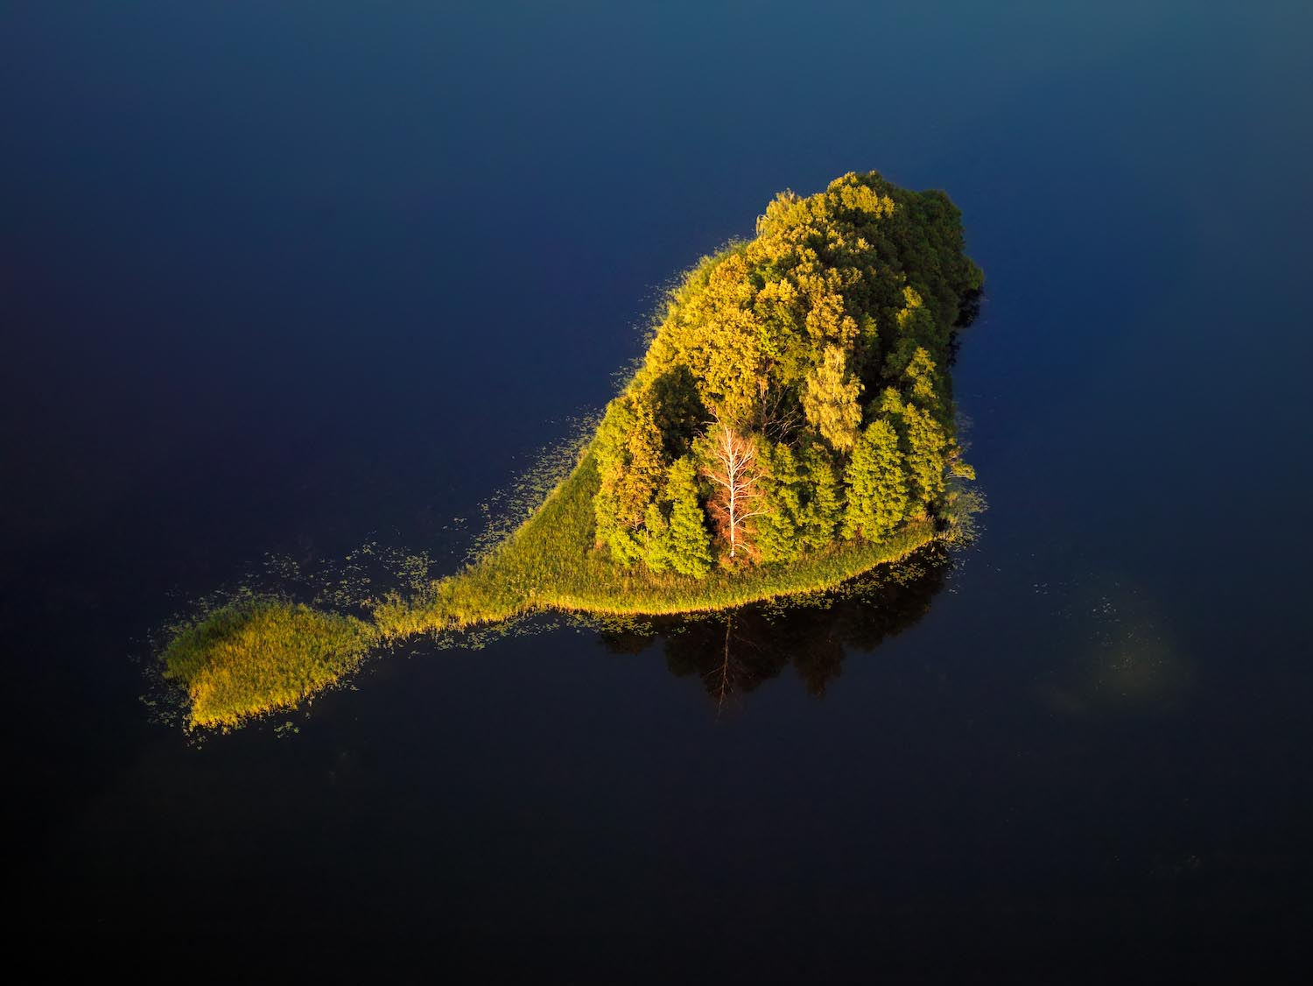
Celebrating small and
big achievements, and... moving on
Праздновать малые и большие достижение, и ... двигатся дальше

